Slide 1




TOÁN
GIẢM MỘT SỐ ĐI MỘT SỐ LẦN
Giáo viên:Vũ Thị Thu Hiếu

Slide 2




KHỞI ĐỘNG

Slide 3


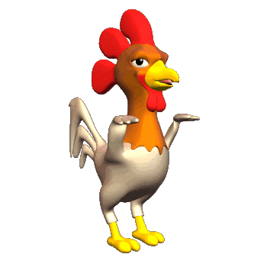
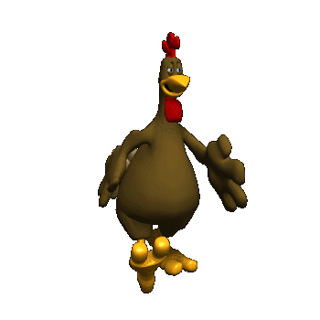
Gà con qua cầu

Slide 4
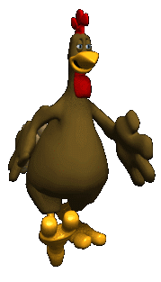
Đi
Qua
Đi
Qua
Đi
Qua
Đi
Qua

Slide 5
Câu hỏi 1
Gấp 7 kg lên 4 lần ta được:
A. 28 kg
C. 35 kg
B. 21 kg
D. 11 kg
Quay
Lại

Slide 6
Câu hỏi 2
6 lít gấp lên 8 lần ta được:
A. 14 lít
C. 36 lít
B. 48 lít
D. 50 lít
Quay
Lại

Slide 7
Câu hỏi 3
5 gấp lên 3 lần ta được:
A. 8
C. 15
B. 2
D. 51
Quay
Lại

Slide 8
Cảm ơn các bạn đã giúp gà con qua cầu an toàn
Câu Hỏi 4
9 gấp lên 3 lần ta được:
Các bạn thật giỏi!
D. 30
C. 6
B. 12
A. 27
Quay
Lại

Slide 10
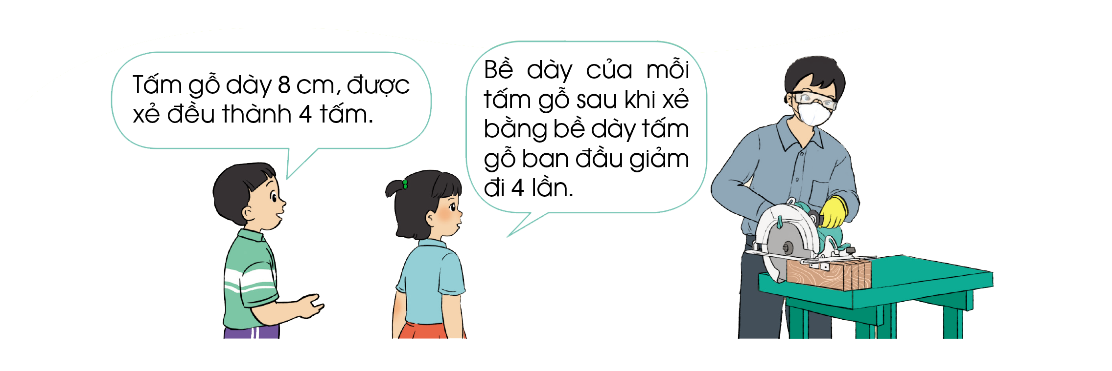

Slide 11
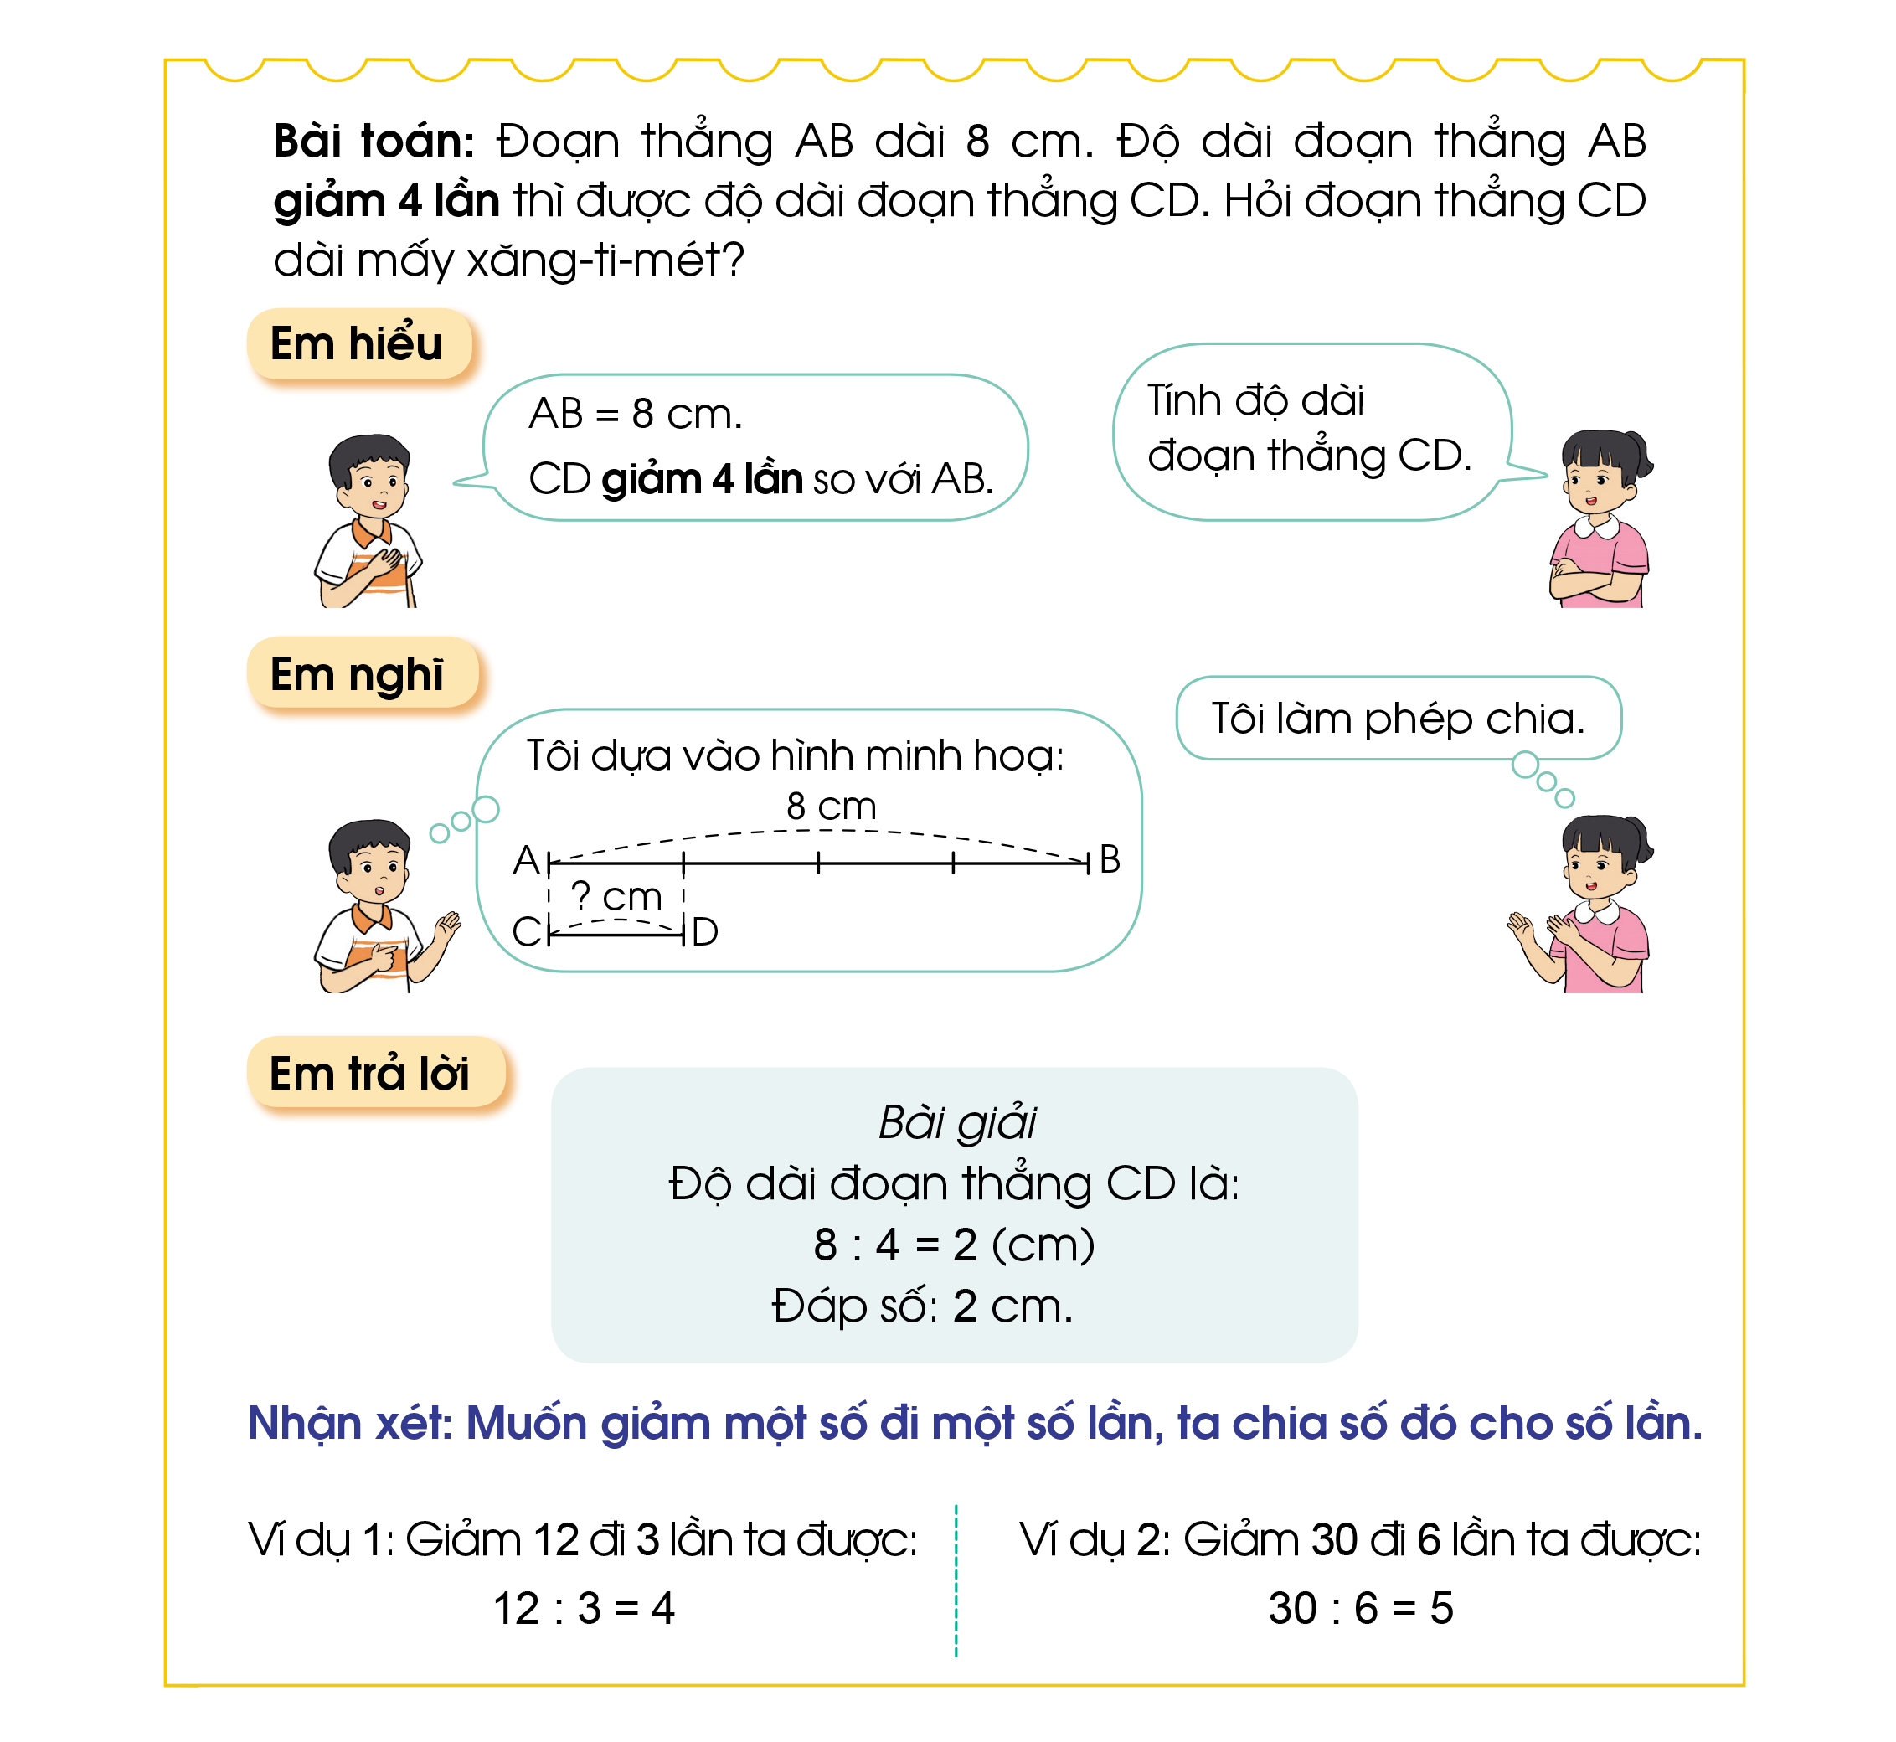
Bài toán: Đoạn thẳng AB dài 8cm. Độ dài đoạn thẳng AB giảm 4 lần thì được độ dài đoạn thẳng CD. Hỏi đoạn thẳng CD dài mấy xăng-ti-mét?

Slide 12
Bài toán: Đoạn thẳng AB dài 8cm. Độ dài đoạn thẳng AB giảm 4 lần thì được độ dài đoạn thẳng CD. Hỏi đoạn thẳng CD dài mấy xăng-ti-mét?

Slide 13
Bài giải
Độ dài đoạn thẳng CD là:
Nhận xét: Muốn giảm một số đi một số lần, ta lấy số đó chia cho số lần.
8 : 4 = 2 (cm)
Đáp số: 2 cm

Slide 14
Nhận xét:
Muốn giảm một số đi một số lần, ta lấy số đó chia cho số lần.
Ví dụ 1: Giảm 12 đi 3 lần ta được:
Ví dụ 2: Giảm 30 đi 6 lần ta được:
12 : 3 = 4
30 : 6 = 5

Slide 15

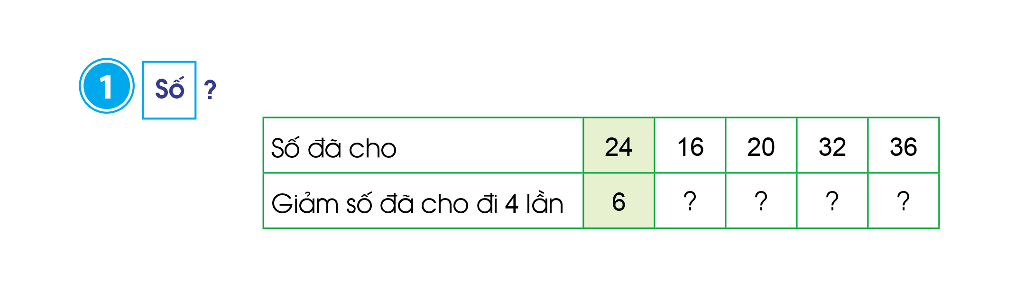
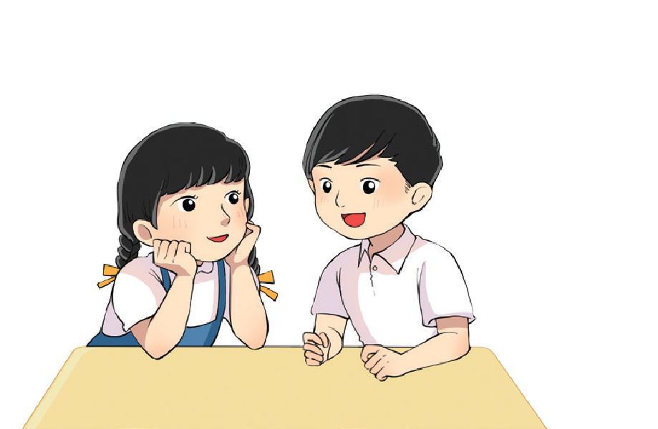




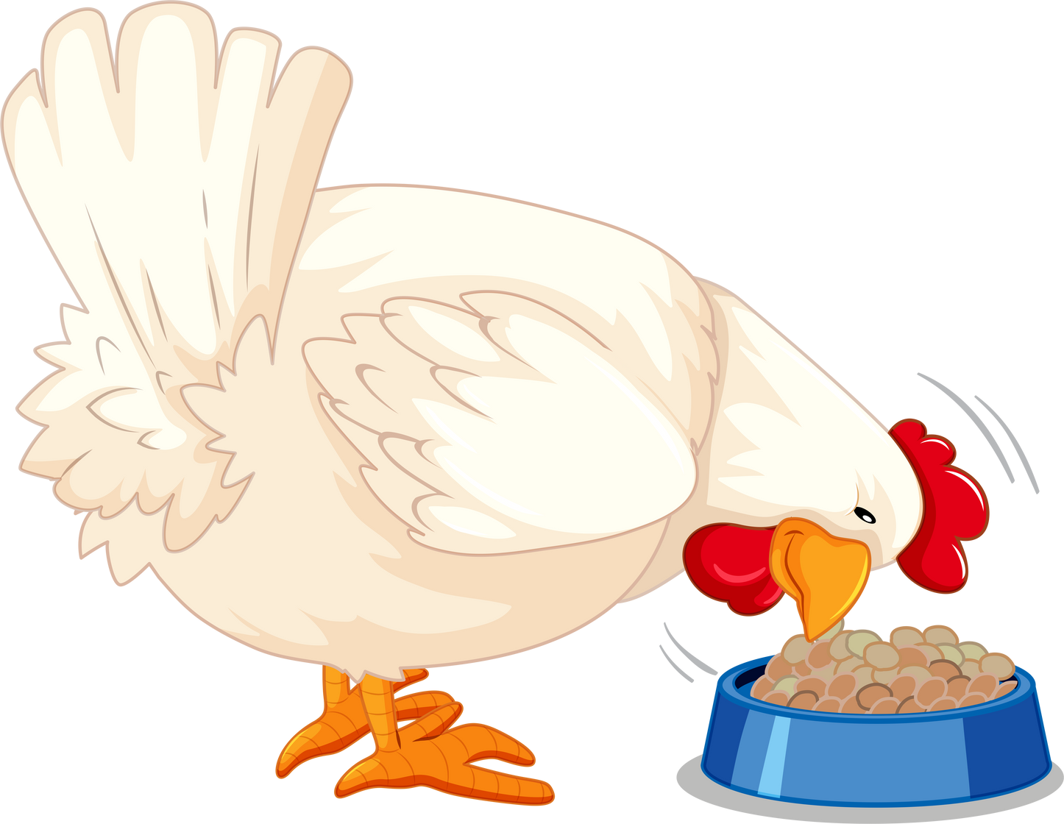
4
5
8
9
24
: 4
= 6

Slide 16
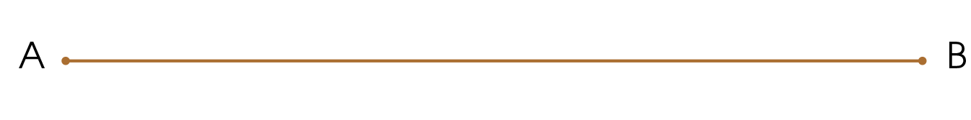
Bài 2:
Cho đoạn thẳng AB có độ dài 10 cm. Hãy vẽ đoạn thẳng CD có độ dài bằng độ dài đoạn thẳng AB giảm đi 5 lần.
10 cm
A
2cm
C
D

Slide 17
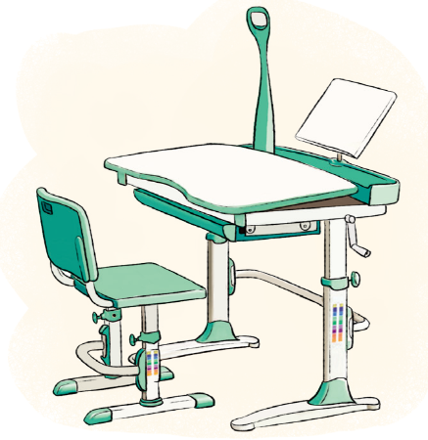
Bài 3: Ngày hôm trước, một cửa hàng bán được bàn học thông minh. Ngày hôm sau, số bộ bàn học bán được so với ngày hôm trước. Hỏi ngày hôm sau cửa hàng đó bán được bao nhiêu bộ bàn học thông minh?
18 bộ
18 bộ
giảm đi 2 lần
giảm đi 2 lần
Tóm tắt
Ngày hôm trước bán : 18 bộ
Ngày hôm sau bán giảm: 2 lần
Ngày hôm sau bán : … bộ?
Bài giải
Ngày hôm sau cửa hàng đó bán được số bộ bàn học thông minh là:
18 : 2 = 9 (bộ)
Đáp số: 9 bộ bàn học thông minh

Slide 18

Tóm tắt
Bài giải
- Buổi sáng bán: 30 giỏ quà sách.
- Buổi chiều bán giảm: 3 lần.
- Buổi chiều bán:… giỏ quà sách?
Buổi chiều quầy hàng đó bán được số giỏ quà sách là:
30 : 3 = 10 (giỏ)
Đáp số: 10 giỏ quà sách.

Slide 19


VẬN DỤNG

Slide 20
Muốn gấp một số lên nhiều lần, ta làm thế nào?
a) Nhân số đó với số lần.
b) Chia số đó cho số lần.
c) Trừ số đó với số đơn vị.
d) Cộng số đó với số đơn vị.

Slide 21
Muốn giảm một số đi một số lần,
ta làm thế nào?
a) Nhân số đó với số lần.
b) Chia số đó cho số lần.
c) Trừ số đó với số đơn vị.
d) Cộng số đó với số đơn vị.

Slide 22
Vận dụng
*Muốn giảm một số đi một số đơn vị
ta làm như thế nào?
A. Lấy số đó nhân với số đơn vị cần giảm.
B. Lấy số đó chia cho số đơn vị cần giảm.
4
1
2
3
5
C. Lấy số đó cộng với số đơn vị cần giảm.
D. Lấy số đó trừ đi số đơn vị cần giảm.
D. Lấy số đó trừ đi số đơn vị cần giảm.

Slide 23
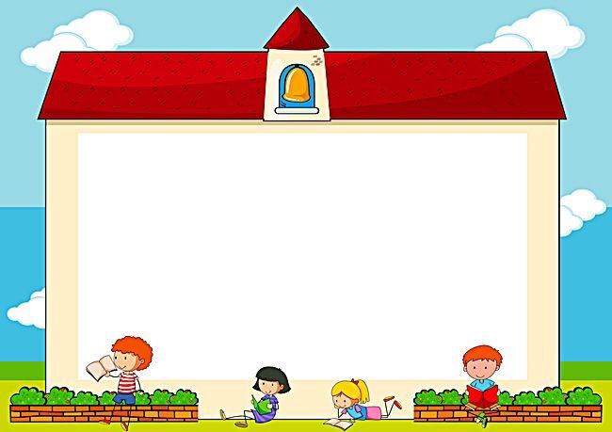
Dặn Dò
Ôn lại kiến thức đã học
Chuẩn bị bài sau:

Slide 24


Chúc các thầy cô mạnh khỏe – Hạnh phúc
Chúc các em chăm ngoan học giỏi

Slide 26
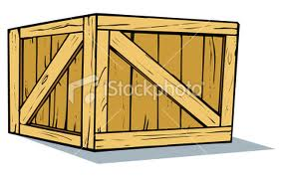
Gấp 7 kg lên 4 lần được:
KHỞI ĐỘNG
7 x 4 = 28 (kg)
7 kg
7 kg
7 kg
7 kg

Slide 27

Gấp 6 lít lên 8 lần được:
6 x 8 = 48 (lít)
6l
6l
6l
6l
6l
6l
6l
6l

Slide 28






Phân biệt:
Giảm 20 đi 4 lần
20 : 4 = 5
20 – 4 = 16
A
B
Giảm 20 đi 4 lần
Giảm 20 đi 4 đơn vị

